Slide 1
S&P Additions and Deletions
https://www.spglobal.com/spdji/en/documents/research/research-what-happened-to-the-index-effect.pdf

Slide 2
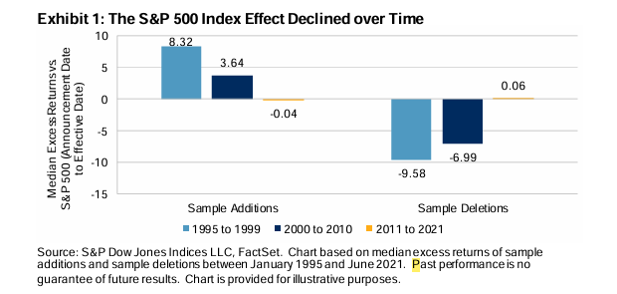

Slide 3
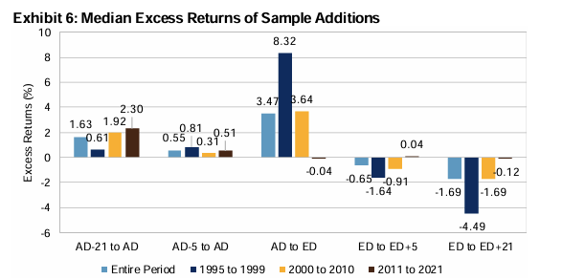
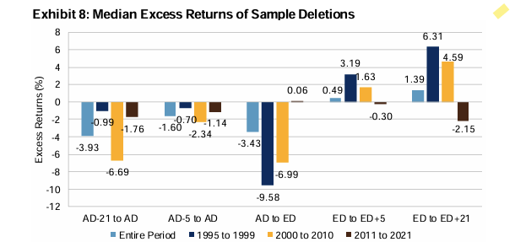

Slide 4
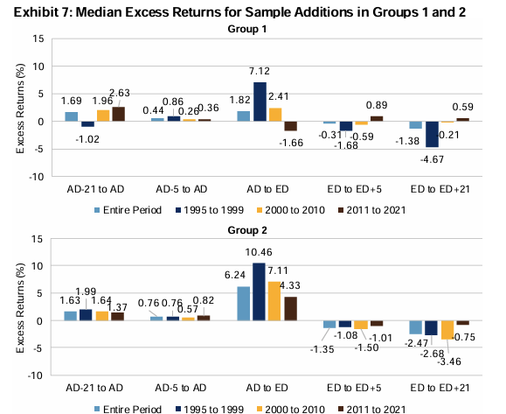
IDEJA: ispitivanje indeks efekta¸kod additiona ovisno o izvoru iz kojeg je tvrtka dodana u S&P 500 (S&P MidCap 400 i S&P SmallCap 600® - Grupa 1, ostale kompanije – Grupa 2)

Slide 5
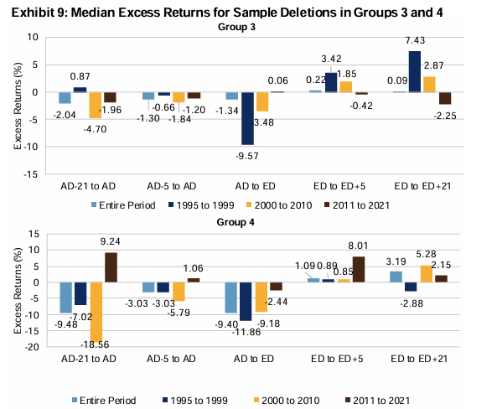
IDEJA: ispitivanje indeks efekta kod deletiona ovisno o tome je li dionca dodana u neki drugi fond nakon izbacivanja (S&P MidCap 400 i S&P SmallCap 600® - Grupa 3, ostale kompanije – Grupa 4)
Manji repricing likvidnijih dionica koje ostaju u nekom od navedenih indeksa
? – svakako promatrati likvidnost

Slide 6
SECTOR MEMBERSHIP – ima li sektorska pripadnost utjecaj na indeks efekt?
GICS klasifikacija, klasificiranje po prihodima, zaradi, percepciji tržišta
Tvrtke unutar istog sektora – slične reakcije?
Zaključak iz papera: nema značajnih razlika u indeks efektu među sektorima

Slide 7
Još nekoliko analiza u paperu, proučavanje kupovnog pritiska pri addtitionu u S&P 500
(uvodi se incremetnal indexed assets – razlika između potrebne kupnje i potencijalne prodaje?)
Zaključak: Veća likvidnost i prisutnost u drugim indeksima mogu značajno smanjiti kupovni pritisak prilikom dodavanja u S&P 500, što ublažava indeks efekt?

Slide 8
ZAKLJUČAK:
Indeks efekt (na američkom tržištu) je oslabio u zadnjih 25 godina
  Rast pasivnog investiranja, veća dubina i likvidnost, povećana efikasnost?
Te promjene ne vrijede za hrvatsko tržište, možda efekt bude vidljiv kao onaj na američkom tržištu 2000-ih?
Neki parametri koji bi se također mogli promatrati:
  Market Cap
  Vrijeme objave , volatilnost u trenutku additiona/deletiona
  Metrike valuacije? (P/E)

Slide 9
REZULTATI

Slide 10
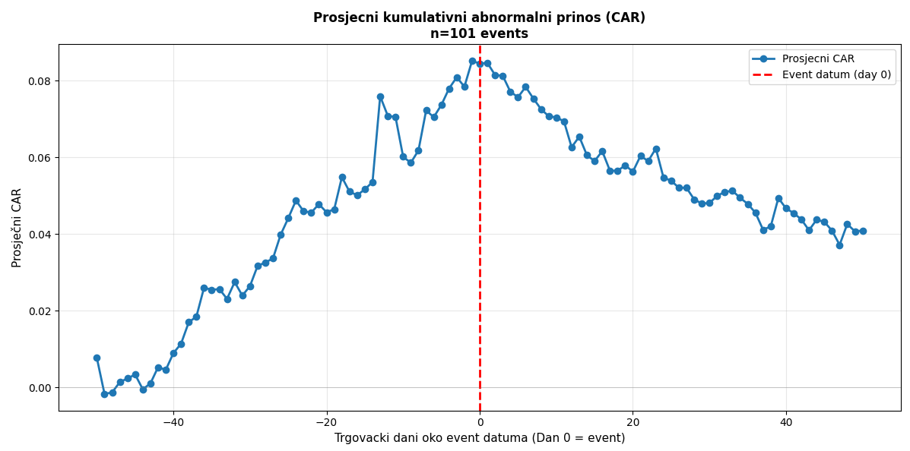
DELETIONS – EVENT DATE
ADDITIONS – EVENT DATE

Slide 11
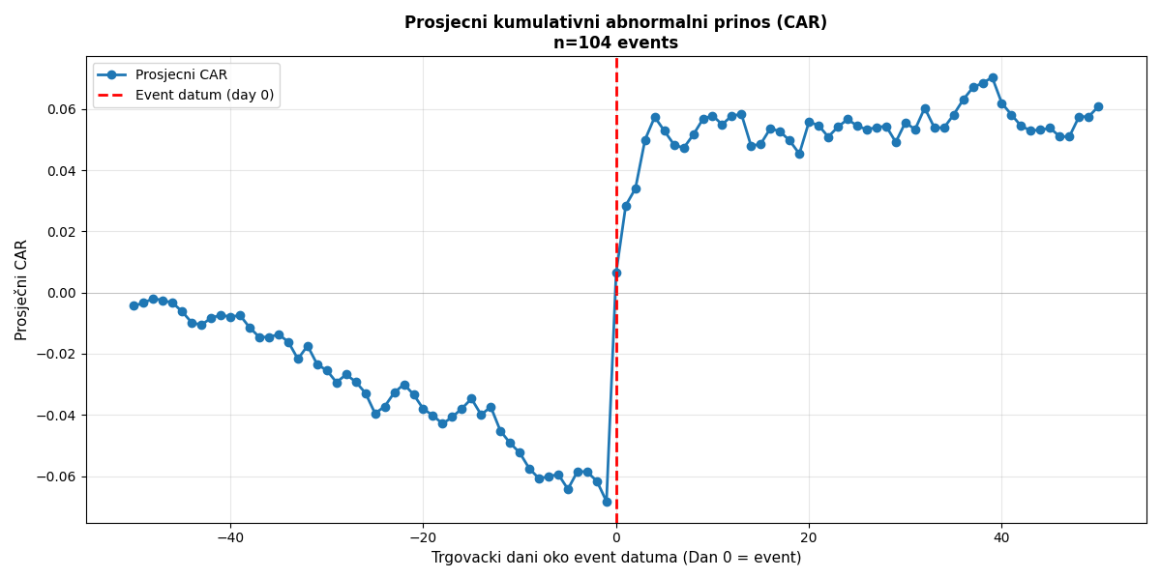
DELETIONS – EVENT DATE

